Slide 1
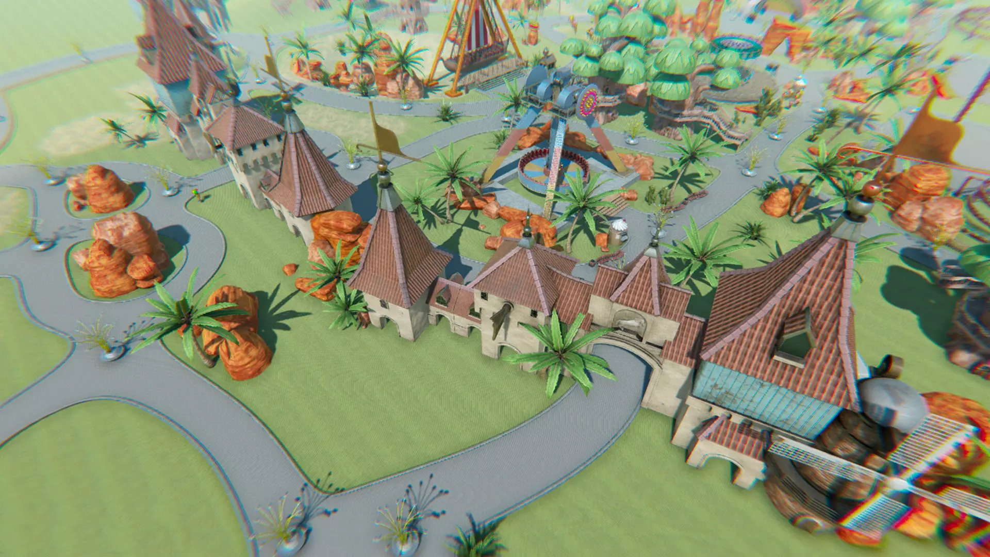
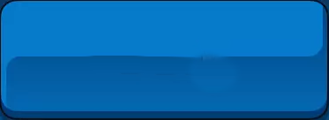

1
2
롤러 대쉬
Roller Dash
No | 구성
1 | 시작화면 배경 이미지
2 | 게임 로고
3 | 게임 시작 버튼
 | Btn_MainButton_Blue
4 | 옵션 버튼
 | Btn_OtherButton_Hexagon01_Blue
3
Start
4

Slide 2
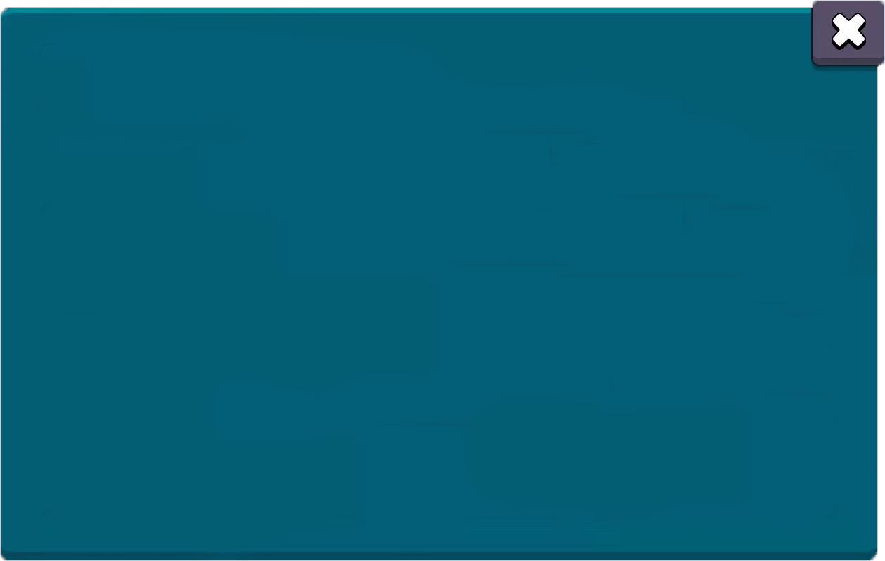
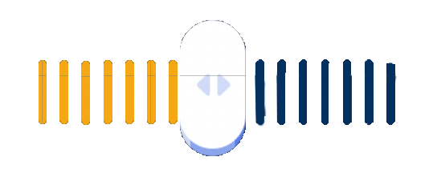

세팅 화면
배경음악 및 효과음 설정 가능
No | 구성
1 | 반투명 검은색
2 | 옵션 팝업 창
 | Popup_Frame01_Navy
3 | 닫기 버튼
 | Popup_Frame01_Navy
4 | 배경 음악
 | Btn_MainButton_Blue
5 | 효과음
 | Btn_MainButton_Blue
6 | 소리 조절바
 | Slider12_HandleType
7 | 게임 종료 버튼
 | Btn_MainButton_Green
1
3
2
6
4
배경 음악
5
효과음
7
게임 종료

Slide 3
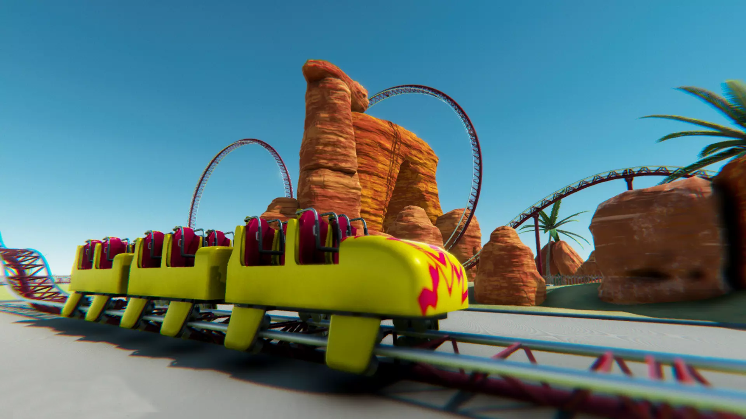




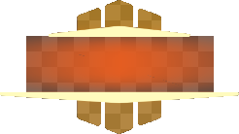
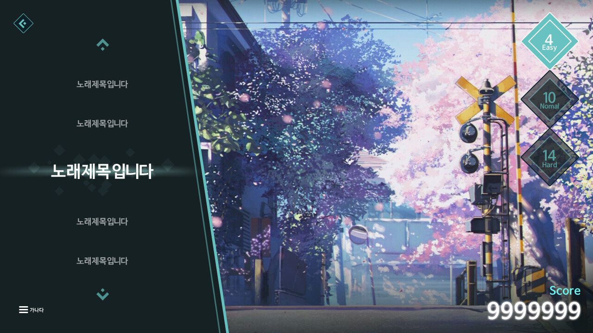
메인 화면
메인화면에서 난이도 선택과 난이도별 하이스코어 표시
1
2
No | 구성
1 | 배경화면
2 | 노래 제목
 | Label_TitleFlag_Blue
3 | 스코어
4 | 난이도(난이도 변경 시 하드 이미지로 변환)
 | Play_Text_Kill_Double(nomal) Play_Text_Kill_Triple(hard)
5 | 화살표
 | Btn_OtherButton_Square04
노래 제목
3
High Score
99999
4
5
Normal
5
Hard

Slide 4
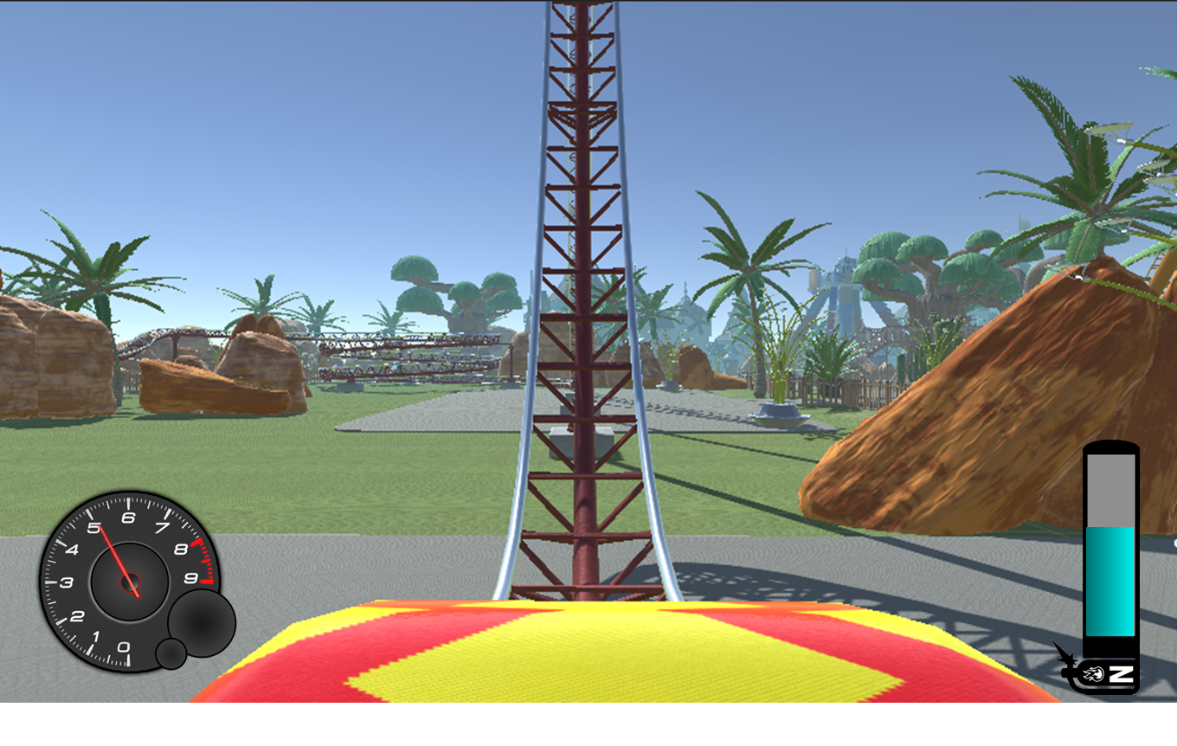
화면 배치
화면배치는 화면 좌측하단에 속도 미터기 우측 하단에 체력바를 세로로 세워서 표시하기

Slide 5
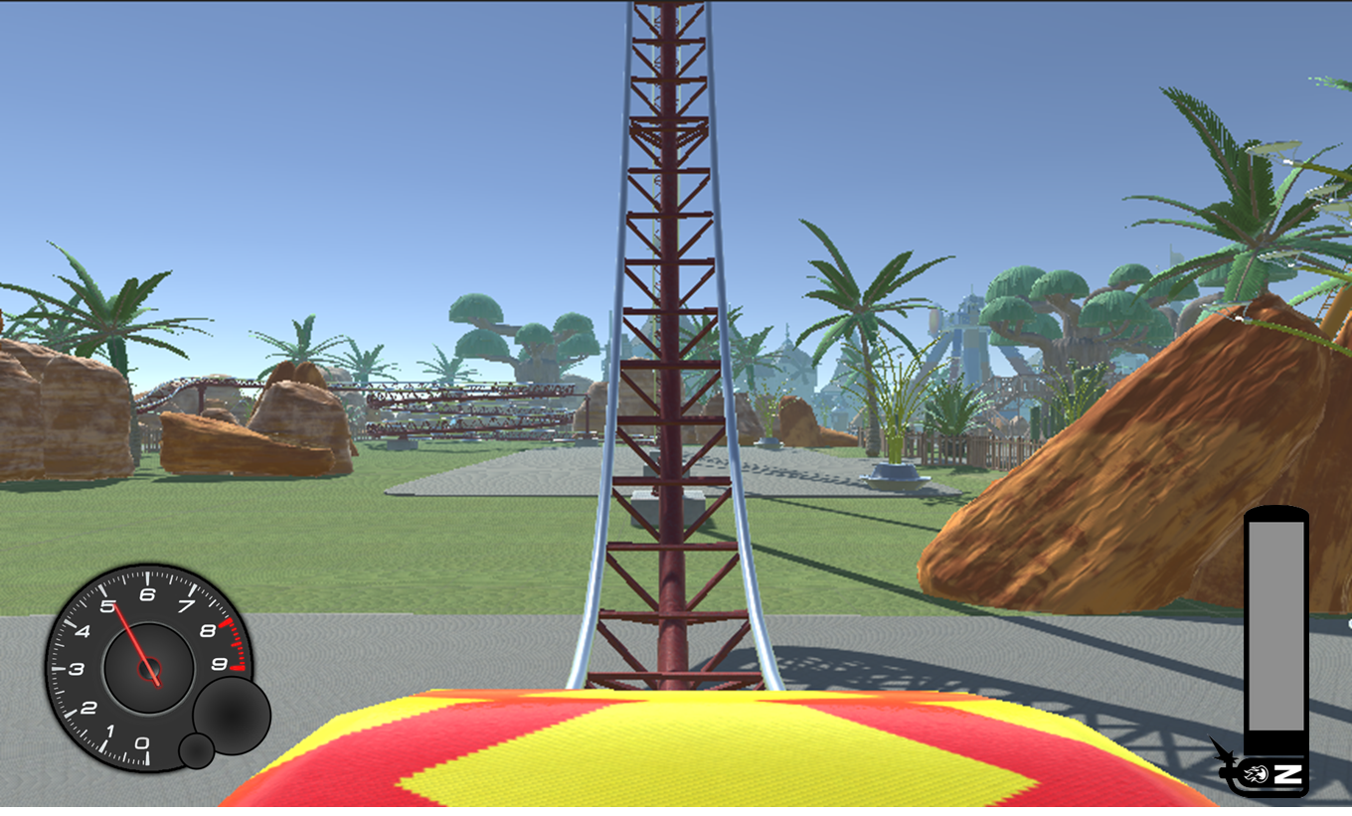
게임 오버
체력이 0이 되는 순간 위아래로 셔터가 내려와서 화면을 덮고 정산화면으로 전환 후 셔터가 다시 열림 정산화면에는 획득 스코어와 (메인화면으로) (다시하기) 버튼 2개 배치
2. 셔터 이미지는 찾는 중
Score
999
메인화면
다시하기
Score
999
메인화면
다시하기

Slide 6
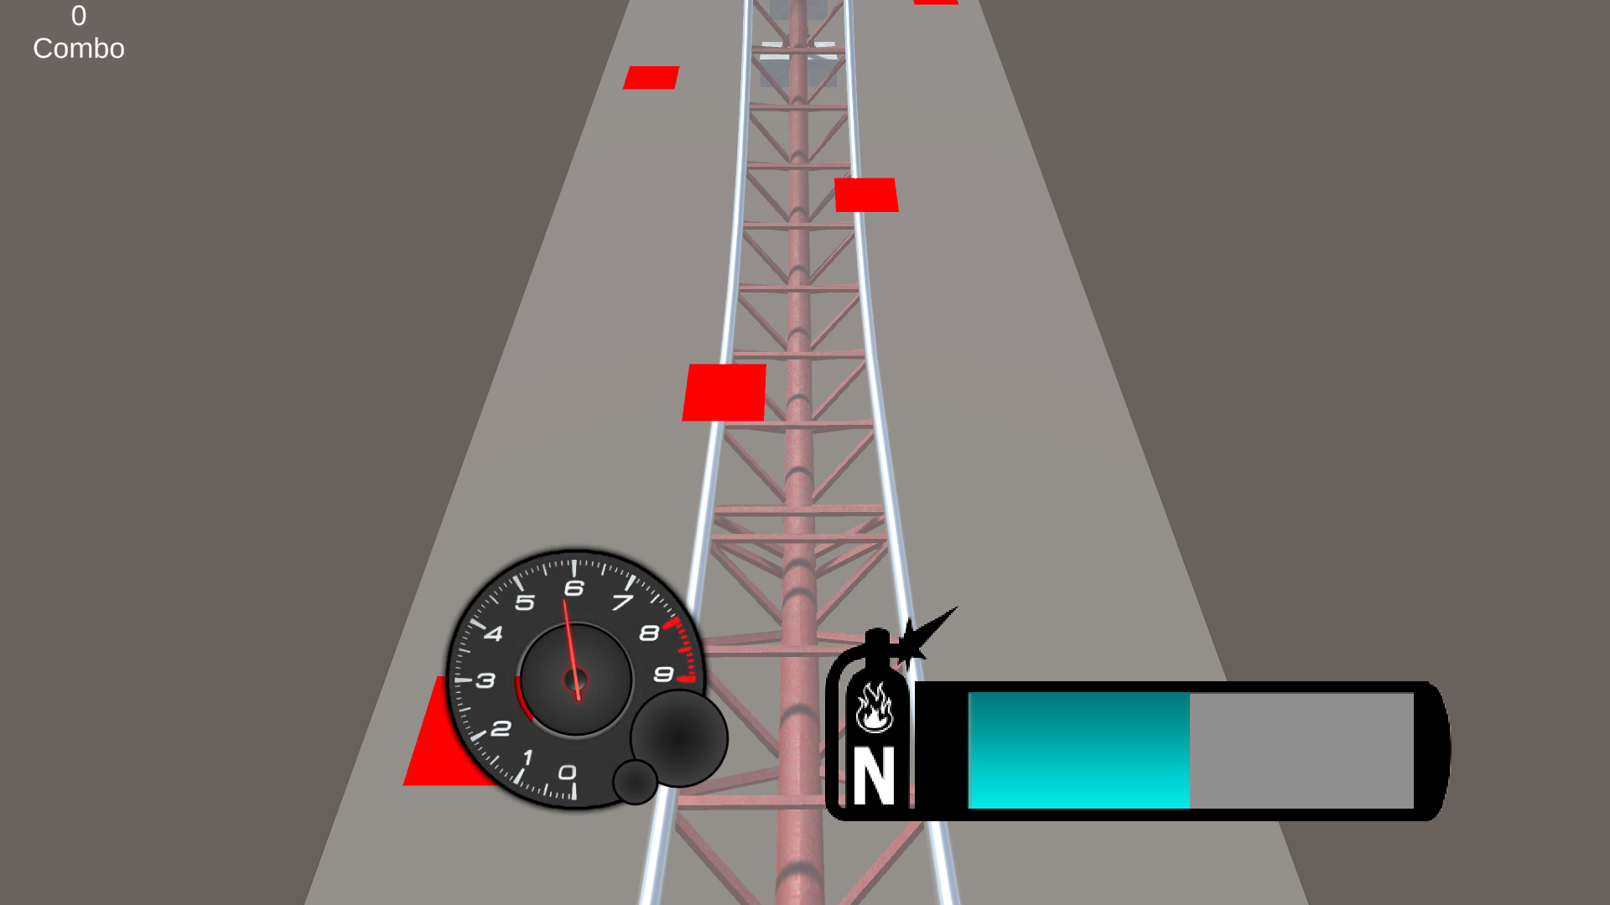

노트 영역
노트영역은 중간에 구분선을 추가해서 노트영역을 나누고 해당 노트영역을 가로로 가득 채우는 직사각형 형태의 노트가 낙하
1
No | 구성
1 | 게임 화면
 | game
2 | 노트 구분선
 | Note_line
3 | 노트(황금색 입장권 느낌)
 | note
2
3

Slide 7
No | 구성
폰트 | 원스토어 pop체
 | https://noonnu.cc/font_page/676
UI | GUI PRO Kit - Casual Game
노트 | Icon_ImageIcon_Pass_Golden
세팅 창 | Popup_Frame01_Navy
버튼 | Btn_MainButton_Blue
노래 제목 | Label_TitleFlag_Blue
소리 조절 | _PrefabsPanel_Slider_1
노말 난이도 | Text_Kill_Double
하드 난이도 | Text_Kill_Triple

